Slide 1








Slide 2


01
KHỞI ĐỘNG

Slide 3
TRÒ CHƠI
AI NHANH
AI ĐÚNG?
Thi đếm các số tròn trăm theo thứ tự từ 100 đến 1000

Slide 4
02
KHÁM PHÁ

Slide 5




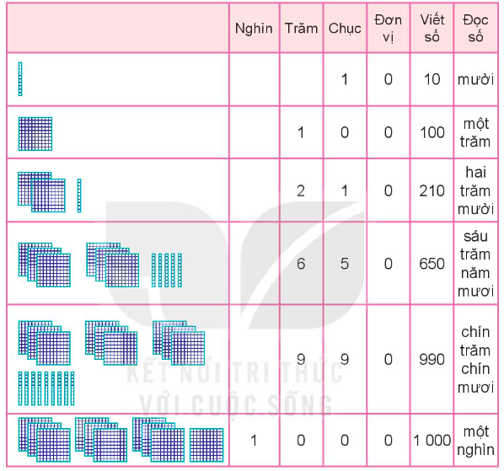




Khám phá:
Các số 10, 20, 30,…., 990, 1 000 là các số tròn chục.
Các số tròn chục đều có số đơn vị là 0

Slide 6
03
HOẠT ĐỘNG

Slide 7

Bài 1: Số?
a)
210
220
230
240
250
?
?
300
290
?
270
280
?
260

Slide 8
Bài 1: Số?
b)
750
710
?
?
720
730
740
800
?
780
770
?
790
760

Slide 9
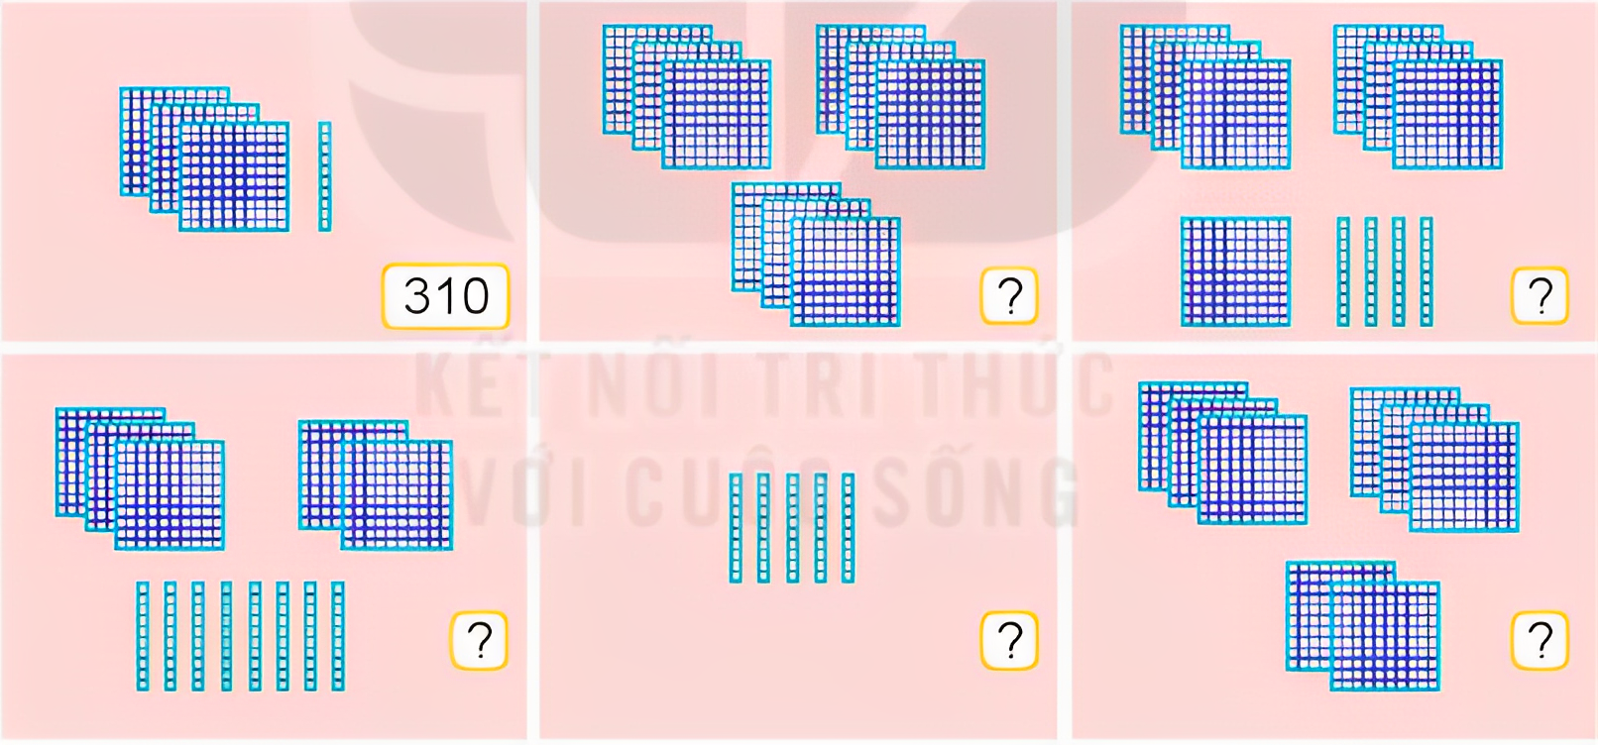

Bài 2: Số?

Slide 10
Bài 2: Số?
310
800

Slide 11
Bài 2: Số?
740
580

Slide 12
Bài 2: Số?
50
800

Slide 13
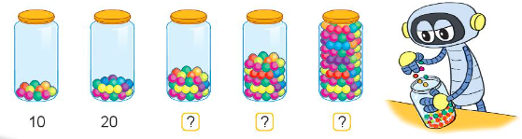
Bài 3: Số?
Em hãy ước lượng số viên kẹo trong mỗi lọ theo số tròn chục.

Slide 14
Bài 3: Số?
10
20
30
50
100

Slide 15
04
VẬN DỤNG

Slide 16
Đố em!
Số tròn chục nào có 990 đứng liền trước?
1000

Slide 17


Slide 18


Soạn bài giảng yêu cầu các khối lớp
Thiết kế bài giảng E – Learning
MĂNG NON – TÀI LIỆU TIỂU HỌC
Mời truy cập: MĂNG NON- TÀI LIỆU TIỂU HỌC | Facebook
ZALO : 0382348780 - 0984848929

